Slide 1


Pós-graduação em DevOps
Integração Contínua e Entrega Contínua
Tópico
Raphael de Souza Rosa Gomes
Professor da UFMT
Instituto de Computação
raphael@ic.ufmt.br

Slide 2
PIPELINE

Slide 3
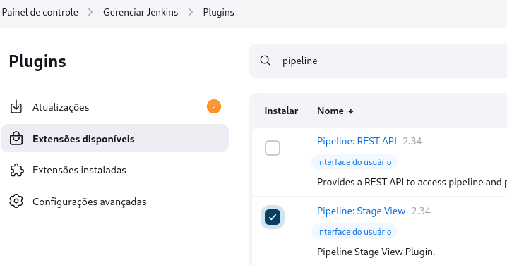
Pipeline
Vamos instalar o plugin Pipeline: Stage View

Slide 4
Pipeline
É a automação utilizando script
Temos a forma Declarative e a Scripted baseados em Groovy
É possível colocar o script direto no Jenkins ou criando o arquivo Jenkinsfile no seu repositório

Slide 5
Pipeline
Exemplo
pipeline {
agent any
stages {
stage('Stage 1') {
steps {
echo 'Hello world!'
}
}
}
}

Slide 6
Pipeline
pipeline é onde começa o script
agent é a instrução aonde podemos definir qual executor irá rodar o Pipeline
stages representa o conjunto de estágios que o grupo irá executar
stage(<nome>) representa o estágio específico
step representa o conjunto de comandos a serem executados naquele estágio

Slide 7
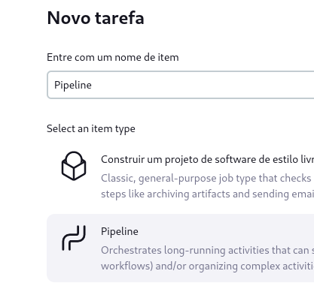
Pipeline
Exemplo

Slide 8
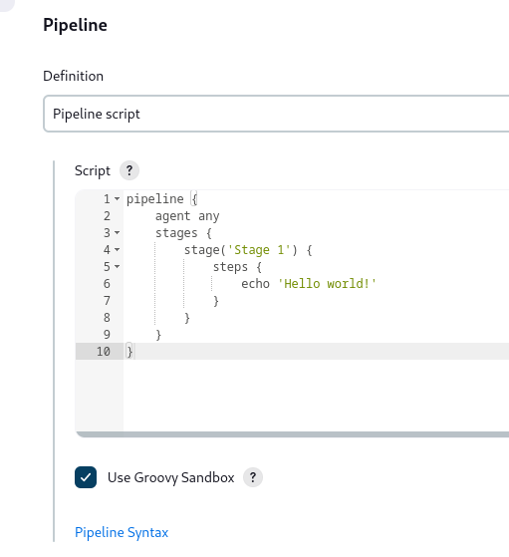
Pipeline
Exemplo

Slide 9
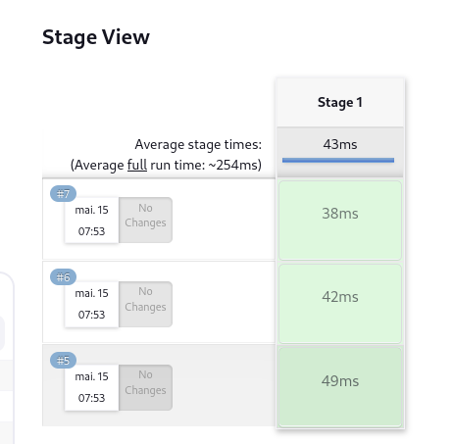
Pipeline
Execute algumas vezes e na página Status do pipeline teremos

Slide 10
Pipeline
Vamos agora configurar o arquivo Jenkinsfile no nosso projeto
Crie o projeto na raiz do seu projeto e comite para o git

Slide 11
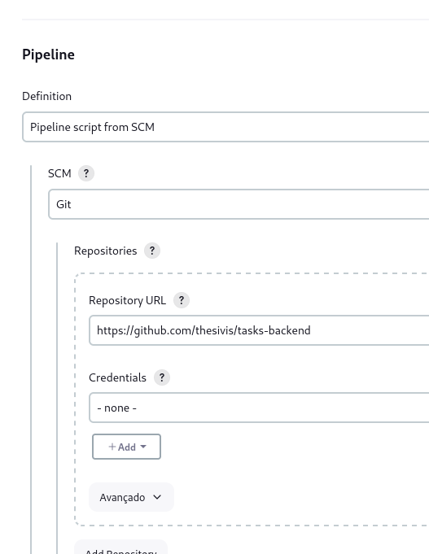
Pipeline
Volte para o projeto Pipeline no Jenkins
Troque para Pipeline script from SCM

Slide 12
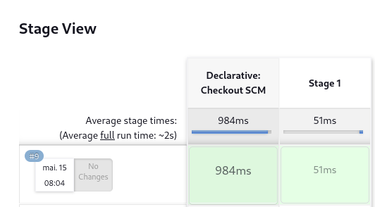
Pipeline
Ao executar teremos

Slide 13
Pipeline
pipeline {
agent any
tools {
maven 'Maven'
}
stages {
stage('Build') {
steps {
sh '''
mvn clean package -DskipTests
'''
}
}
}
}
Agora vamos transformar
os jobs criados para o Pipeline

Slide 14
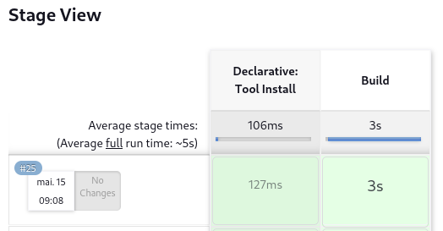
Pipeline
Rode o pipeline

Slide 15
Pipeline
Vamos adicionar o teste
stage('Test'){
steps {
sh 'mvn test'
}
}

Slide 16
Pipeline
Vamos adicionar o Sonar
stage('Sonar'){
environment {
scanner = tool 'SONAR_SCANNER'
}
steps {
withSonarQubeEnv('SONAR'){
sh "${scanner}/bin/sonar-scanner -e -Dsonar.host.url=http://<IP_SONAR>:9000 -Dsonar.projectKey=Backend -Dsonar.java.binaries=target -Dsonar.exclusions=src/test/**"
}
}
}

Slide 17
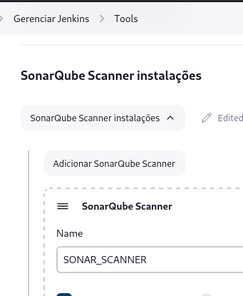
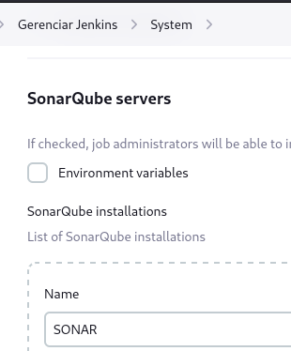
Pipeline
Vamos adicionar o Sonar

Slide 18
Pipeline
Vamos adicionar o QualityGate
stage('QualityGate'){
steps {
sleep(10)
timeout(time:1, unit:'MINUTES') {
waitForQualityGate abortPipeline: true
}
}
}

Slide 19
Pipeline
Vamos adicionar o deploy
stage('Deploy') {
steps {
sh '''
docker ps -q --filter "name=tasks" | grep -q . && docker stop tasks
docker build -t backend .
IP=$(docker inspect -f '{{range.NetworkSettings.Networks}}{{.IPAddress}}{{end}}' new-db)
docker run --name tasks --rm -e DATABASE_HOST="$IP" -d -p 8001:8001 backend
'''
}
}

Slide 20
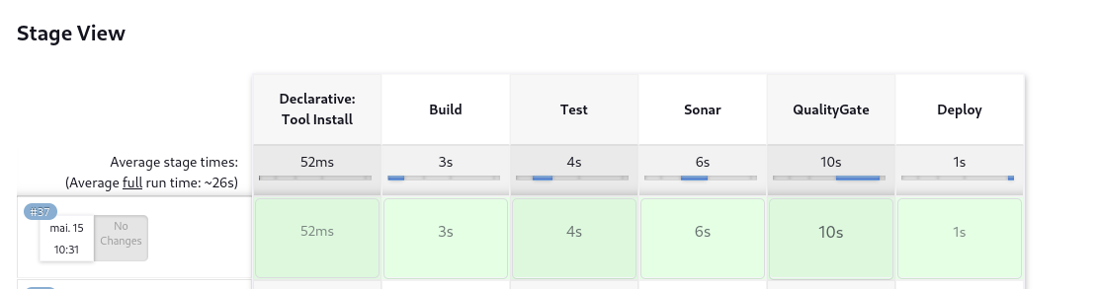
Pipeline
Construa o Pipeline

Slide 21
Pipeline
Vamos adicionar um Check para verificar se o deploy funcionou
stage('Check'){
steps {
sleep(5)
sh """curl -I http://<IP>:8001/todo"""
}
}

Slide 22
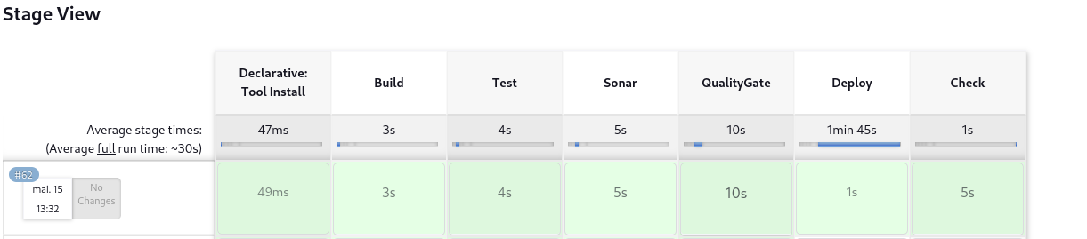
Pipeline

Slide 23
Pipeline
Post Actions
São ações que podem ser realizadas depois do fim do pipeline
Podemos determinar a partir de qual estado final a ação irá executar
Adiciona depois do fechar do stages
post {
always {
junit allowEmptyResults: true, testResults: 'target/surefire-reports/*.xml'
archiveArtifacts artifacts: 'target/tasks-backend.jar', followSymlinks: false, onlyIfSuccessful: true
}
}
https://www.jenkins.io/doc/book/pipeline/syntax/#post

Slide 24
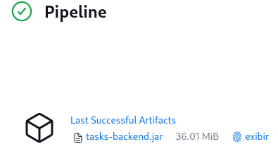
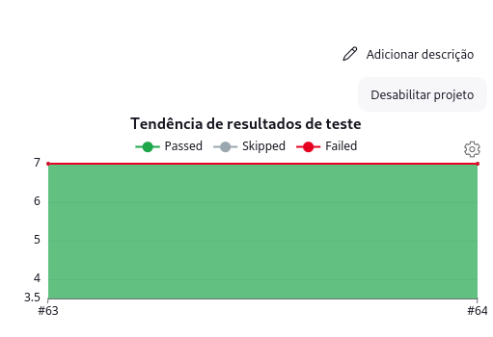
Pipeline

Slide 25
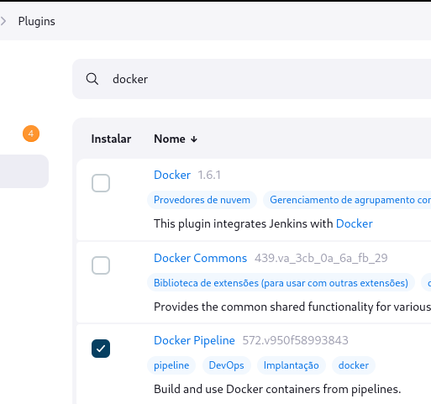
Pipeline
Plugin para Docker

Slide 26
Pipeline
Exercício:
Construa um pipeline com Build, Test, Sonar e Quality Gate para uma branch específica

Slide 27
Referências Interessantes
https://www.jenkins.io/doc/book/pipeline/getting-started/

